Slide 1
Нетрадиционные формы работы с родителями в ДОУ
Воспитатель: Виноградова Елена Юрьевна
Д/С №1 «Солнышко» пгт. Красное-на-Волге

Slide 2
«От того, как прошло детство, кто вёл ребенка за руку в детские годы, что вошло в его разум и сердце из окружающего мира – от этого в решающей степени зависит, каким человеком станет сегодняшний малыш». /В.А.Сухомлинский/

Slide 3
Нетрадиционные формы работы с родителями:
Информационно-аналитические
Познавательные
Досуговые
Наглядно-информационные

Slide 4
Информационно-аналитическая формы работы с родителями
направлена на выявление интересов, запросов родителей через проведение
Опросов, анкетирования, тестирования, почта доверия или пожеланий и предложений

Slide 5
Позновательная форма
Знакомит родителей с возрастными и психологическими особенностями детей
нетрадиционные родительские собрания в виде круглого стола, вечер вопросов и ответов

Slide 6
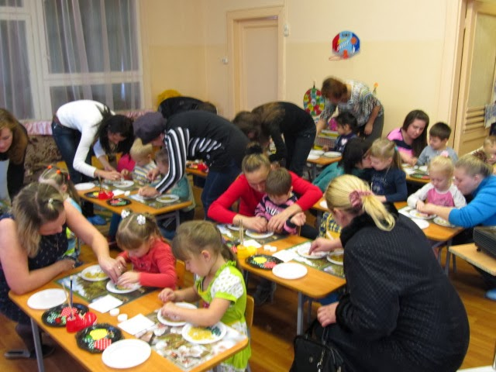
Родительское собрание

Slide 7
Досуговая форма
для установления эмоционального контакта между педагогами, родителями и детьми
совместные досуги – КВН, праздники, прогулки, участие в выставках, конкурсах, акциях

Slide 8
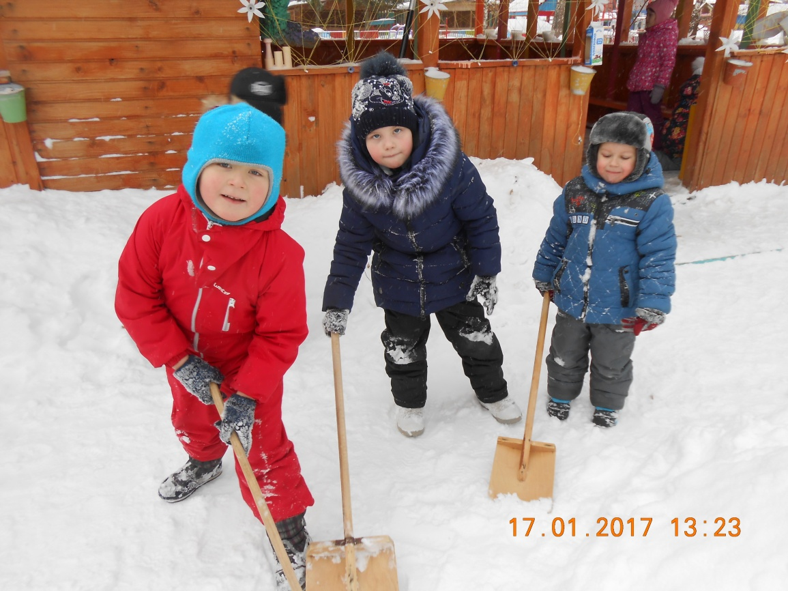
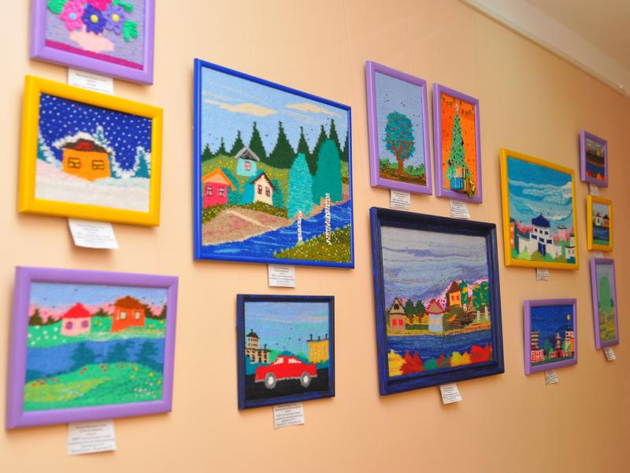
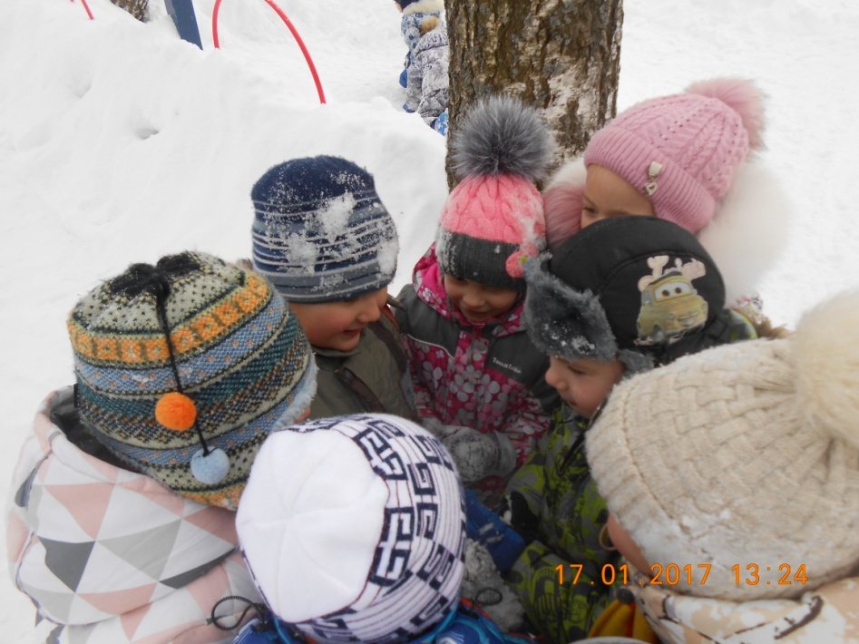
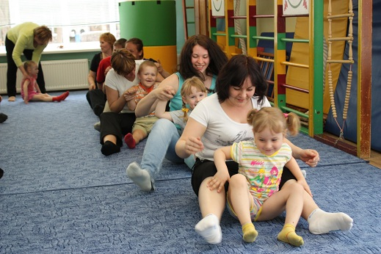

Slide 9
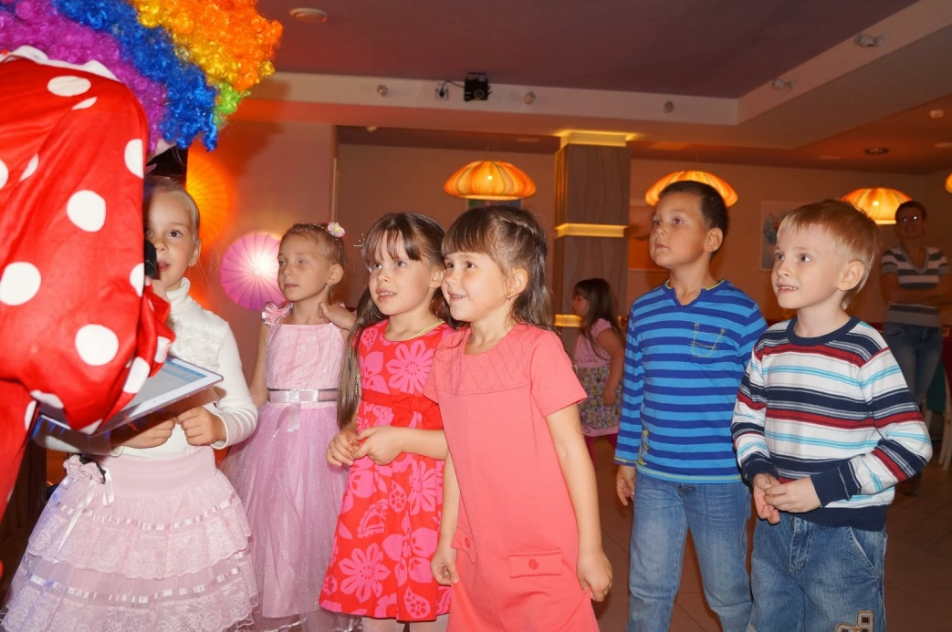
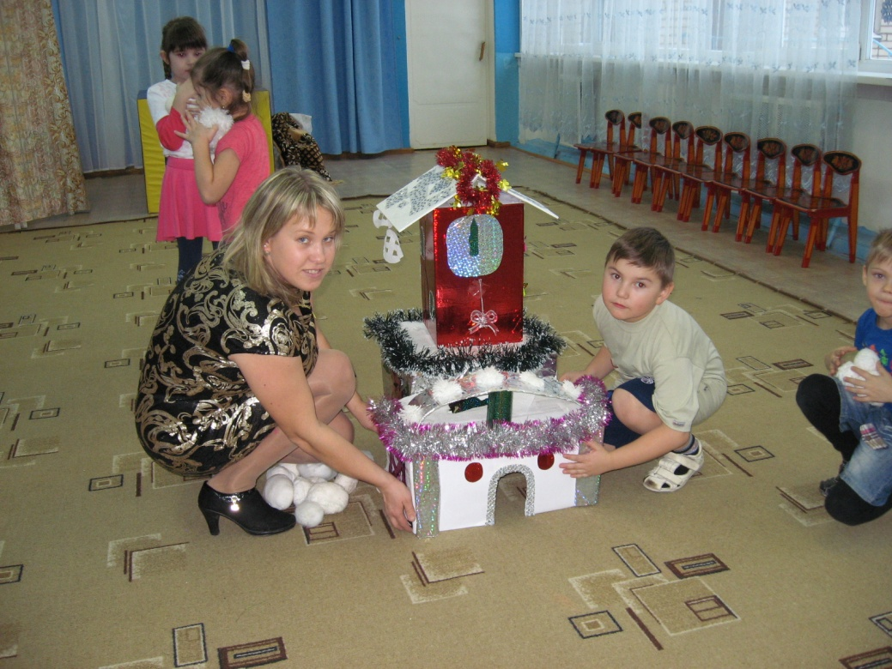
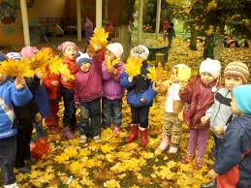

Slide 10
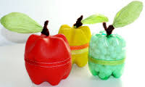
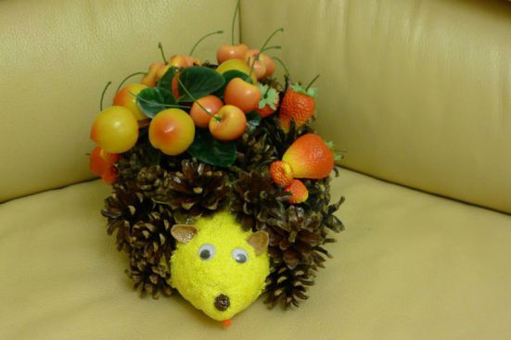
Выставка из природного и бросового материала

Slide 11
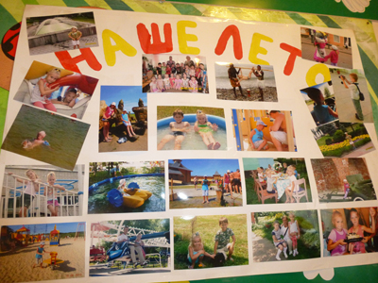
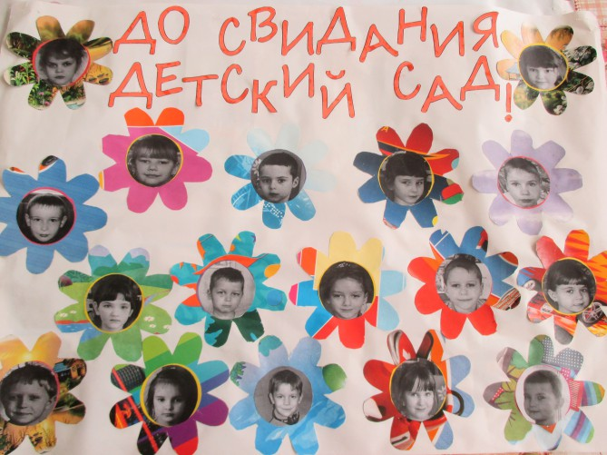
Фотогазеты

Slide 12
Наглядно-информационная
используются для ознакомления с работой детского сада, особенностями воспитания и развития, о формах и методах работы с дошкольниками
Участие в проектах
Неформальные записки
Групповые альбомы
Родительские уголки
Портфолио воспитанников
Доска объявлений

Slide 13
Для маленьких
Золотая рыбка, морозко
Поучительный рассказ
книжка
СКАЗКА
Пишет автор
Герои-люди
Новая история
театр
волшебство
чудеса

Slide 14
Берегите друг друга!
Добротой согревайте!
Берегите друг друга,
Обижать не давайте.
Берегите друг друга,
Суету позабудьте
И в минуту досуга,
Рядом вместе побудьте!
(О.Высотская)

Slide 15
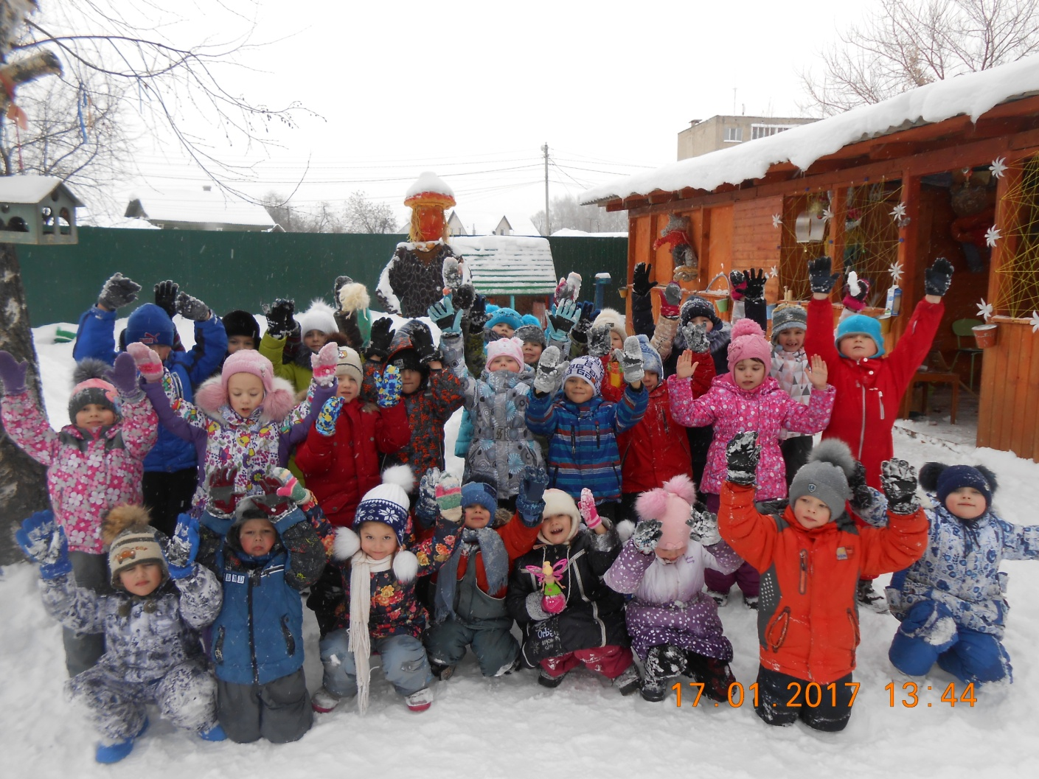
До новых встреч!

Slide 16
Спасибо за внимание!

